Slide 1
DIAGNOSTIKA
RNA
DNA
EXPRESE
SESTŘIH
„SEKV. EXONŮ“
PŘÍMÁ
NEPŘÍMÁ
analýza mikrosatelitů
SCORING
Restrikční analýza PCR produktu
Hybridizace PCR produktu s alelově specifickými oligonukleotidy
detekce variant pomocí sond
ARMS
MLPA
Triplet Primed PCR
SCANNING
analýza teploty tání (SYBR Green)
sekvenování

Slide 2
Analýza mikrosatelitů
FRAGMENTAČNÍ ANALÝZA

Slide 3
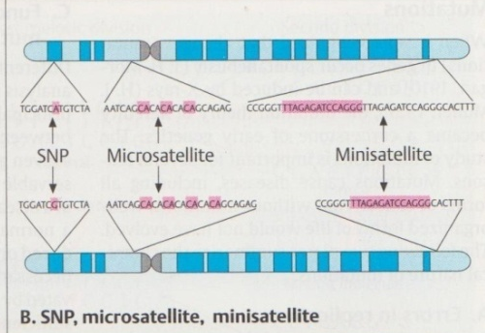

DNA polymorfismy
Sekvence DNA se liší mezi jednotlivci.
Přítomnost několika alel v určitém místě.
Místo v sekvenci DNA, v němž jsou jedinci rozdílní.
V molekulární diagnostice využívány
jednobodový polymorfismus
(single nucleotide polymorphism – SNP)
minisatelitové polymorfismy
VNTR - variable number tandem repeats
mikrosatelitové polymorfismy (STR - short tandem repeats,)

Slide 4
Jednobodový polymorfismus
(single nucleotide polymorphism – SNP)
rozdíly v jednom nukleotidu v určitém místě
vyskytuje se asi jedenkrát na 1000 párů bazí.
celý lidský genom obsahuje více než 1,5 milionu SNPs
vyskytují se v intronech, v extragenových oblastech
Detekce
RFLP (restriction fragment lenght polymorphism)
restrikční štěpení genomické DNA s následným Southern blottingem
PCR amplifikace s následným restrikčním štěpením
PCR amplifikace s následnou sekvenace
Real-time PCR – analýza teploty tání
DNA array (čipy)

Slide 5
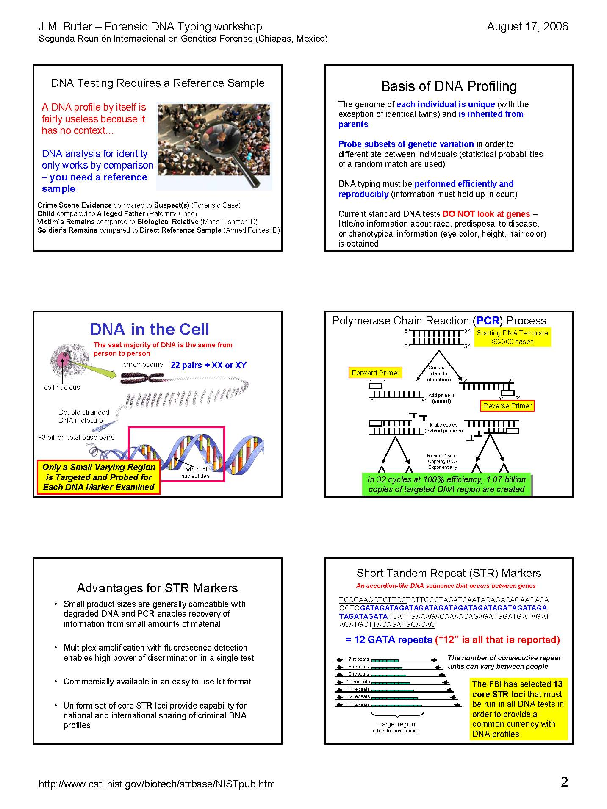
Mikrosatelity - krátké tandemové repetice STR
(Short Tandem Repeats)
délka základní repetice 2 – 6 bp
počet opakování repetice 2 – 100 bp
Rozptýlené rovnoměrně v lidské genomu
Vyskytují se běžně v populaci
Nejsou přepisovány do proteinu
leží v intronech
Nejsou příčinou choroby
Tvoří vzorce bez vztahu s fenotypem
Mezi jednotlivci se velmi liší
Odlišují jednoho člověka od druhého

Slide 6
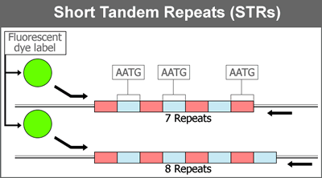
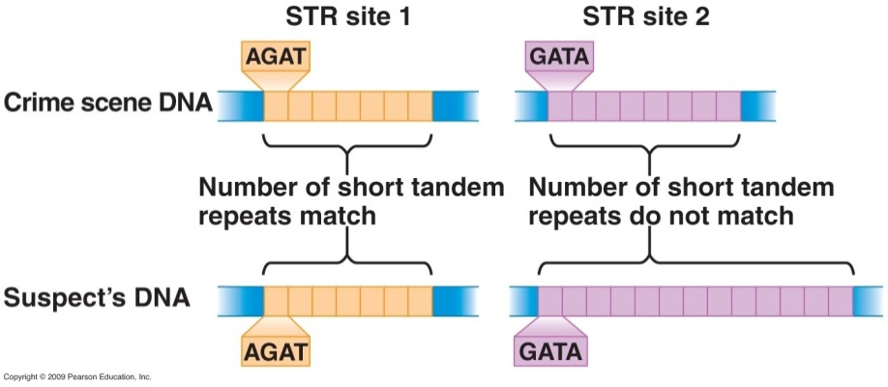
Mikrosatelity - krátké tandemové repetice STR
(Short Tandem Repeats)

Slide 7
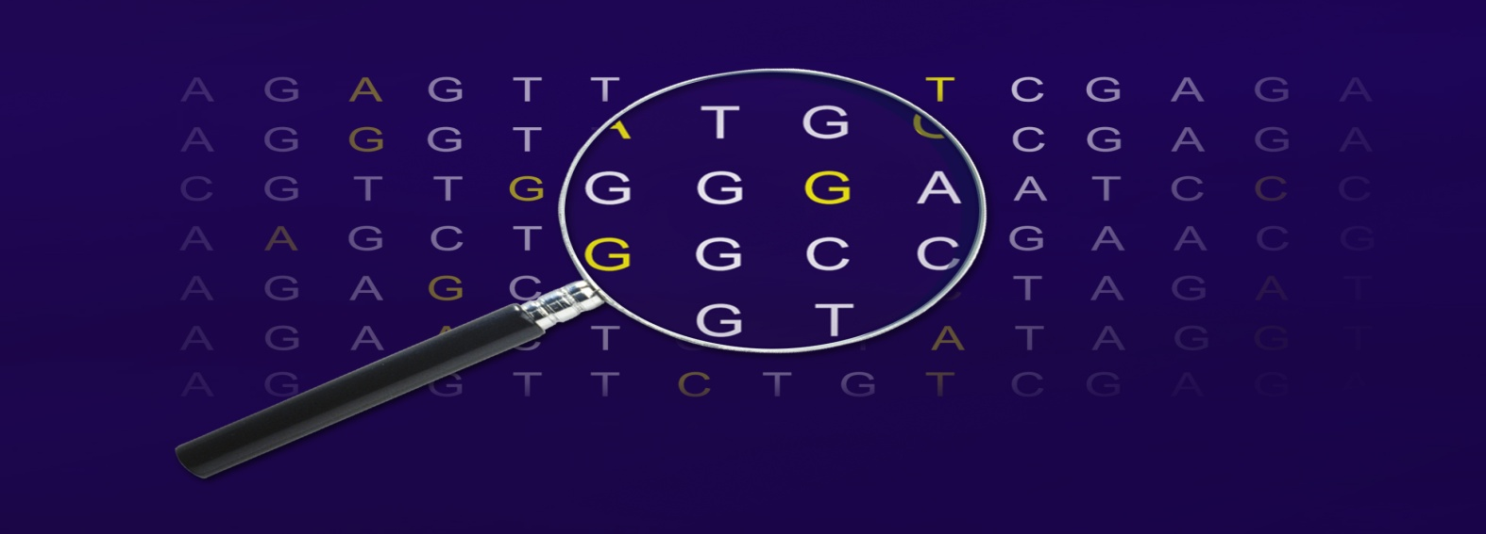
Využití mikrosatelitů
Nepřímá diagnostika monogénních chorob
Identifikace osob/vzorků DNA (A. Jeffreys 1985)
(lidé obvinění z kriminálních činů, oběti katastrof)
Určování paternity
Molekulárně genetická analýza aneuploidií
Genetická genealogie

Slide 8
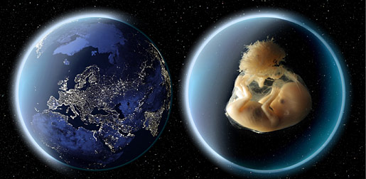
Kvantitativní fluorescenční polymerázová řetězová reakce
(QF-PCR)

Slide 9
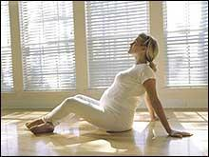
QF-PCR
Kvantitativní fluorescenční polymerázová řetězová reakce
(QF-PCR)
představuje metodu vhodnou k rychlé diagnostice
nejčastějších aneuploidií
a umožňuje okamžitý management patologických těhotenství

Slide 10
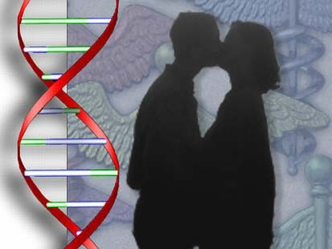
QF-PCR
Při analýze se využívá PCR amlifikace
chromozom-specifických polymorfních STR markerů.
Metody využíváme v prenatální i postnatální diagnostice a analýze potracených plodů

Slide 11
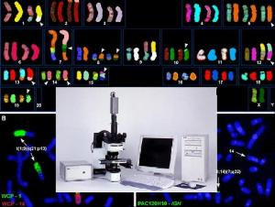
Klasické metody vyšetření
Vyšetření karyotypu (hodnocení barvených metafázických chromozomů v optickém mikroskopu)

Slide 12
Vyšetření karyotypu
základní metodou vyšetření karyotypu (nejen) v rámci prenatální diagnostiky chromozomálních aberací
Výhody
možnost prohlédnout celý karyotyp, zhodnotit strukturu každého jednotlivého chromozomu - a i jejich počet.
Nevýhody
časová náročnost
klasické vyšetření karyotypu vyžaduje kultivaci získaných buněk ve speciálním médiu, což výrazně prodlužuje dobu, která uplyne mezi samotným odběrem vzorku a vydáním výsledku.
- amniocentéza či odběr choriových klků je nutné počítat v průměru s minimálně dvoutýdenní lhůtou (výsledky CVS bývají obecně o něco dříve díky většímu růstovému potenciálu choriových buněk).
- kordocentéza má v tomto případě značnou výhodu rychlého zpracování vzorku (obecně jen několik dní), neboť je odebírána fetální krev (velký růstový potenciál lymfocytů).
omezená schopnost detekovat určité chromozomální přestavby malého rozsahu (například mikrodelece)
určovat původ marker chromozomů apod.
V této oblasti pak nastupují metody molekulární cytogenetiky jako je například FISH (fluorescent in-situ hybridization - fluorescenční in-situ hybridizace).

Slide 13
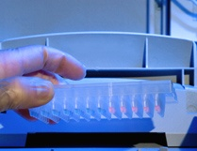
QF-PCR neboli kvantitativní fluorescenční polymerázová řetězová reakce (Quantitative Fluorescent Polymerase Chain Reaction)
speciální aplikací klasické PCR metody, sloužící k namnožení definovaného úseku DNA.
V rámci prenatální diagnostiky se lze také setkat s označením amnioPCR (v souvislosti s amniocentézou - jako metodou, použitou k získání vzorku).
Tato metoda umožňuje vyloučit / potvrdit numerické odchylky vybraných chromozomů a to v extrémně krátkém časovém období jednoho, maximálně dvou dnů.
Nejčastěji jde o chromozomy, jejichž numerické abnormality tvoří většinu (cca 90 %) chromozomálních aberací: 13, 18, 21, X a Y.

Slide 14
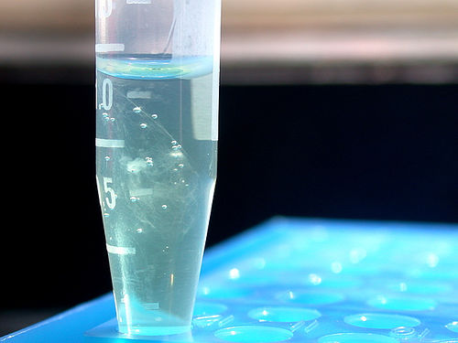
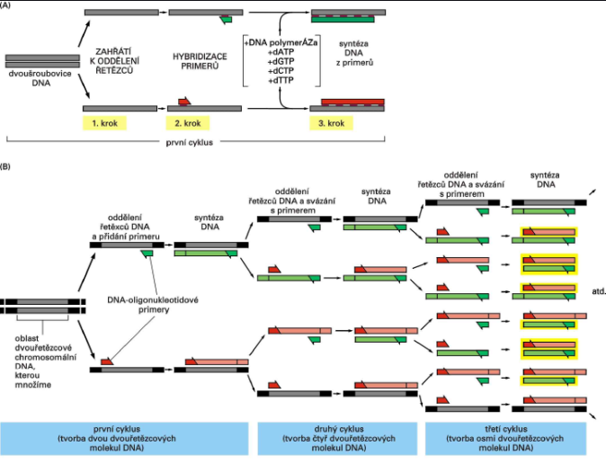
QF-PCR
Pro vlastní PCR metodu jsou připravené speciální „kity"
s fluorescenčně značenými primery.
Tyto primery ohraničují specifické lokusy STR
na příslušných chromozomech (13, 18, 21, X a Y),
Ze vzorku AMC, CVS se pomocí některé ze standardních metod nejprve izoluje DNA.
Polymerázová řetězová reakce-PCR

Slide 15
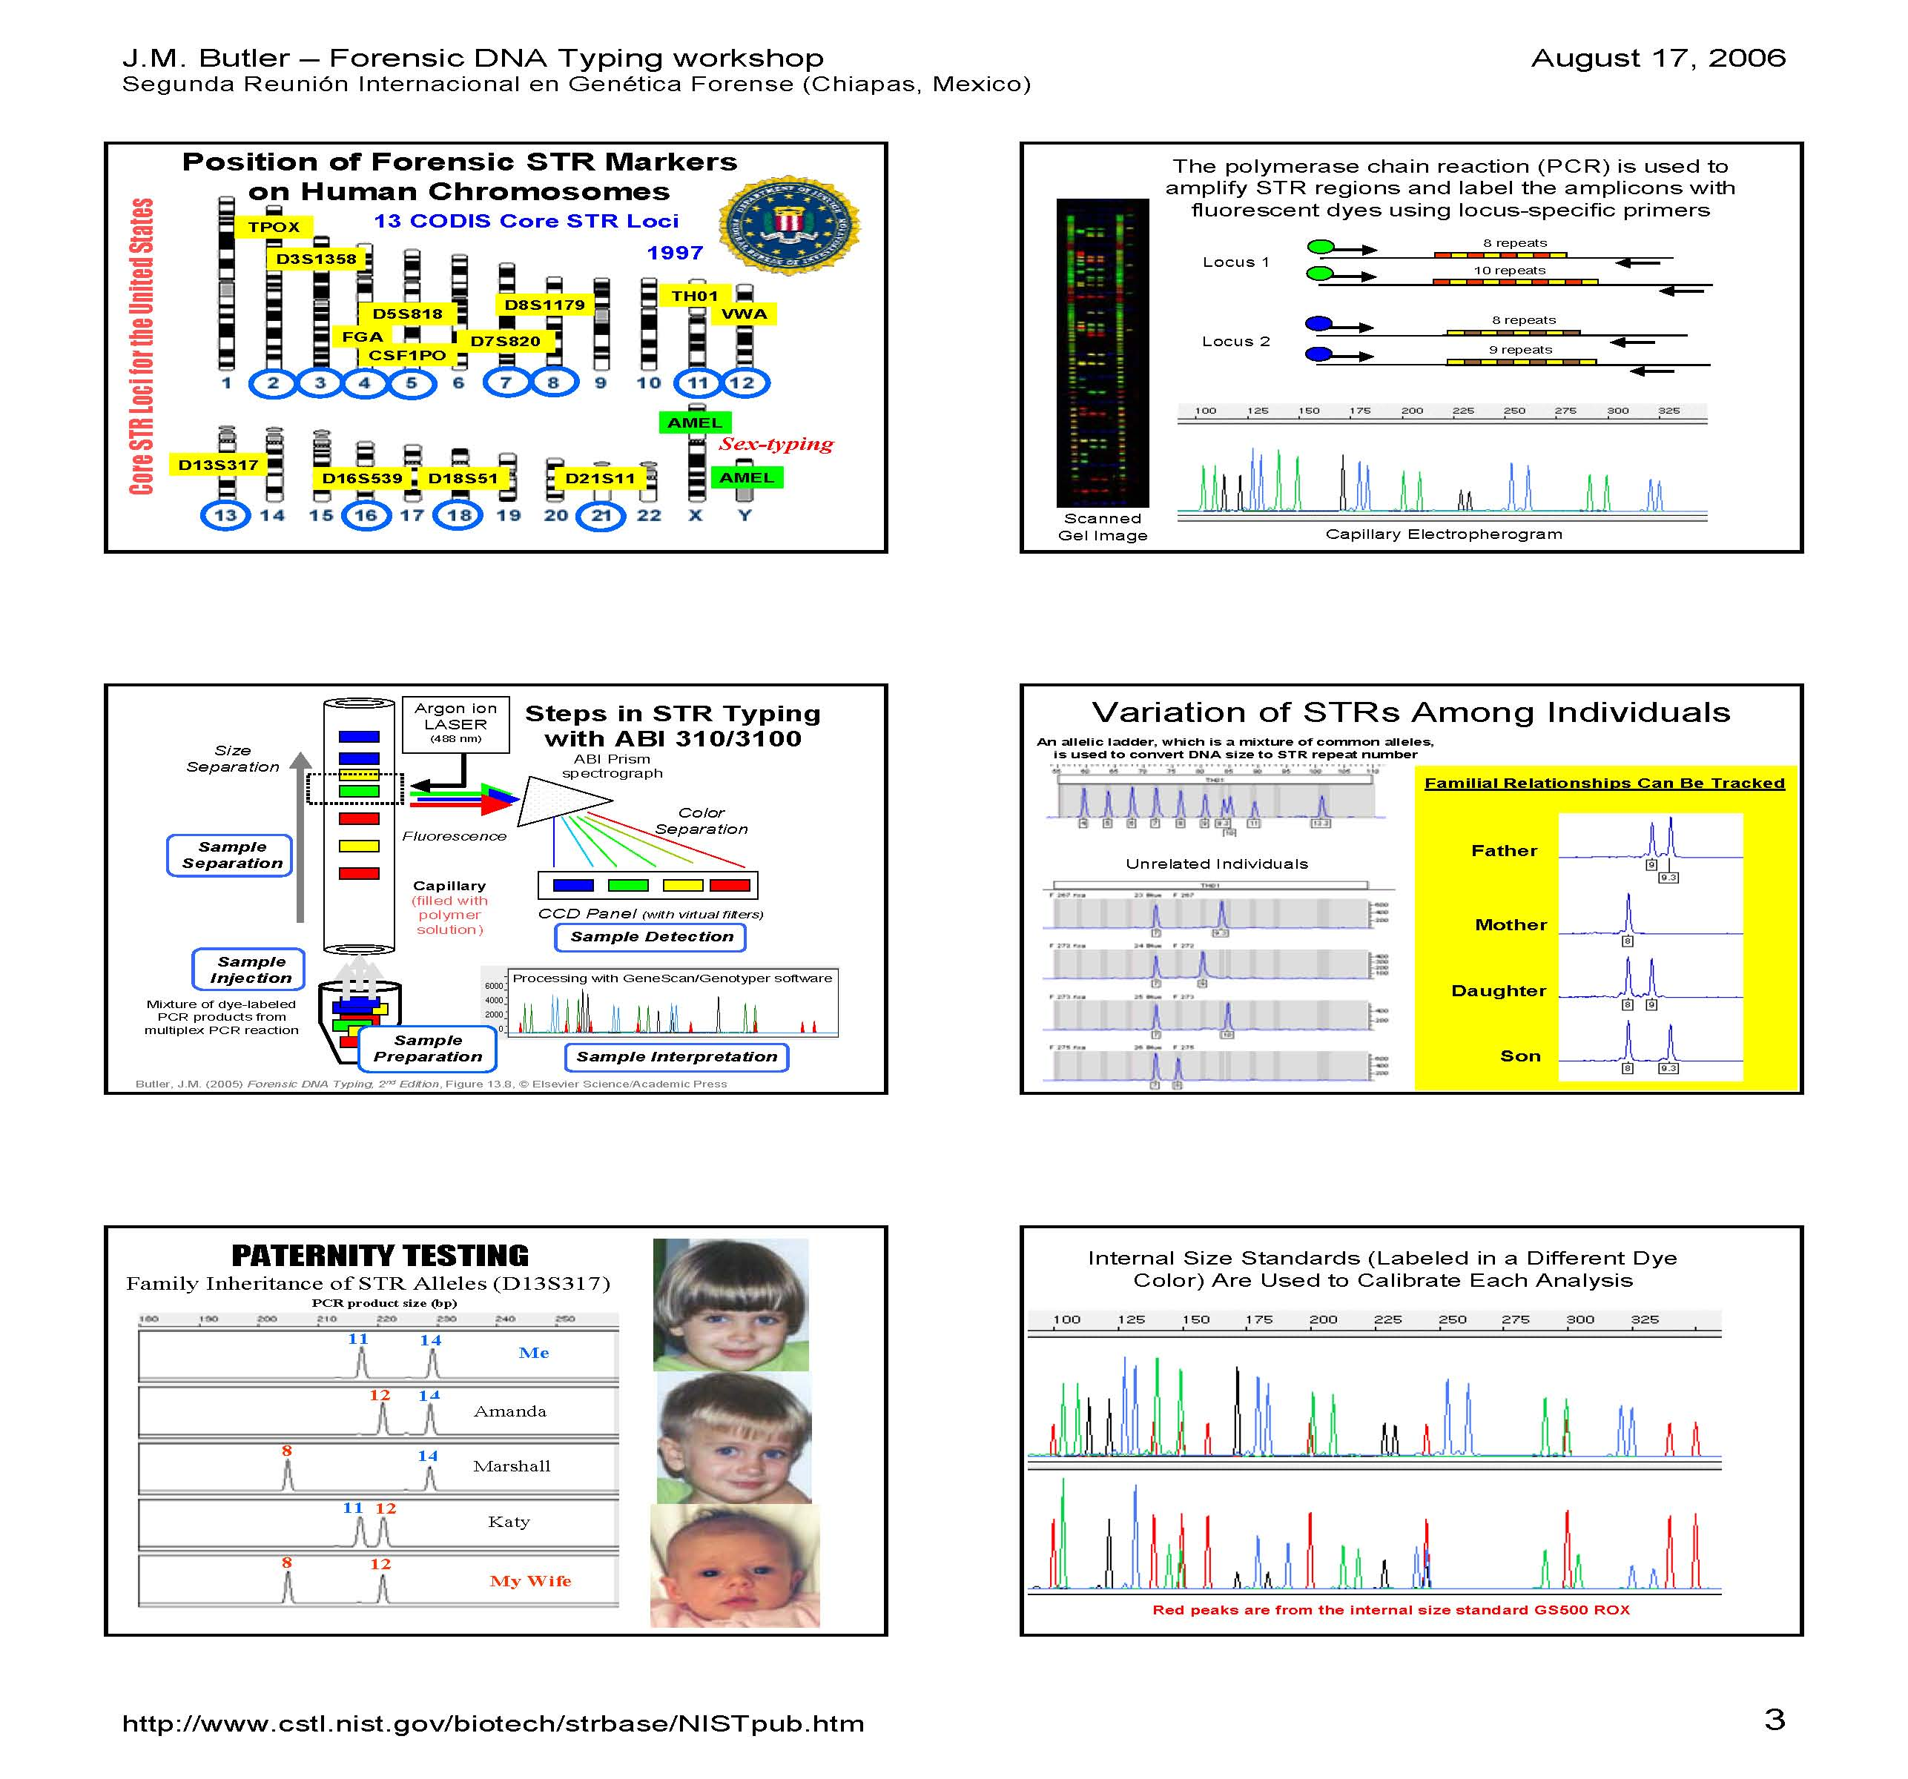
QF-PCR
Metoda PCR amplifikuje STR oblasti
a vytváří fluorescenčně značené amplikony
za pomocí lokus specifických primerů

Slide 16
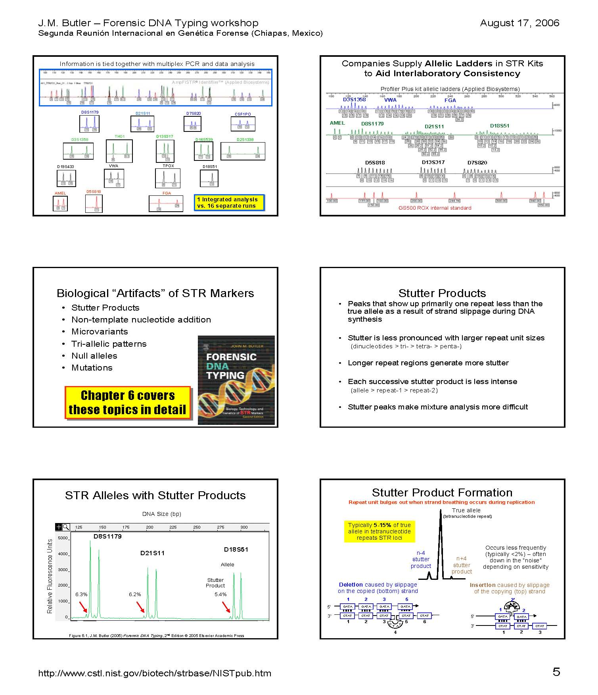
QF-PCR
Multiplex PCR

Slide 17
QF-PCR
Multiplex PCR
7 markerů pro diagnostiku chromosomu 21
7 markerů pro diagnostiku chromosomu 18
7 markery pro diagnostiku chromosomu 13
7 markerů pro diagnostiku chromosomů XY.

Slide 18
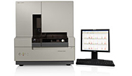
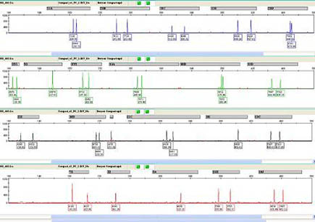
QF-PCR
Vzniklé PCR produkty jsou separovány a analyzovány pomocí automatického genetického analyzátoru.
Relativní množství každé STR alely je kvantifikováno pomocí
výpočtu poměru obsahu píků, příp. jejich výšek.
STR se liší mezi jedinci velikostí, podle
toho, kolikrát se opakují trojice, čtveřice nebo pětice
nukleotidů.

Slide 19
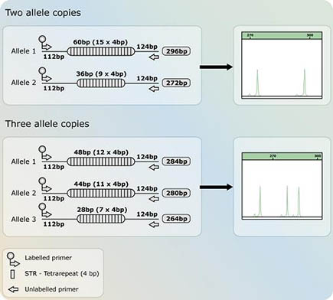
QF-PCR
V případě diploidie, je signál dvou alel 1:1, když se jedná o homozygota, pak jeden peak s dvojitým signálem.
Při trizomii dostaneme signál 2:1, 1:2, nebo 3 peaky 1:1:1.
Chybějící chromozom X u Turnerova syndromu je detekován pomocí poměru X vs. 7. chromosom. U normální ženy je tento poměr 1:1, u postižené je 1:2.

Slide 20
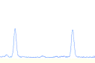


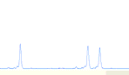
QF-PCR
DNA amplifikovaná z normálního heterozygotního jedince (má alely s různou velikostí)pro specifickou STR sekvenci bude mít dva píky s odlišnou délkou v daném rozsahu
Heterozygotní marker (poměr ploch 1:1)
DNA amplifikovaná z trinomických jedinců vykáže
buď další pík (tři různé alely) se stejnou plochou
nebo jen dva píky (dvě různé alely), z nichž jeden má dvojnásobnou plochu, než ten druhý
Trizomický troj-alelický marker (poměr
ploch 1:1:1)
Trizomický dvoj-alelický marker (8.3:
poměr ploch 2:1; 8.4: poměr ploch 1:2)

Slide 21
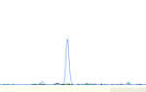
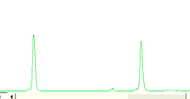
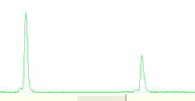
QF-PCR
Homozygotní jedinci (mají alely se stejnou délkou)
nebo monozomní vykážou pouze jeden pík
Homozygotní/monozomní marker
Jedinci homozygotní nebo monozomní jsou největším problémem pro testování abnormalit pohlavních chromozomů. Pokud použijeme STR specifické pro chromozom X, některé vzorky z normální ženy XX
můžou vykázat homozygotní QF-PCR výsledek, který nelze odlišit od vzorků s jediným X, jako při Turnerově syndromu. Začleněním dalších STR markerů chromozomu X do analýzy redukuje pravděpodobnost
homozygotnosti, ale neeliminuje ji zcela.Problém monosomie X řeší 7X marker pro relativní kvantifikaci chromozomů 7 a X. Pro normální ženu je poměr 7X 1:1 Pro normálního muže a ženu s monosomií X je typický poměr 2:1
Normální žena s poměrem 7X 1:1. .
Normální muž s poměrem 7X 2:1. .

Slide 22
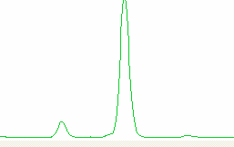
Artefakty QF-PCR
Stutter píky
jsou samostatné píky vznikající v průběhu PCR amplifikace STR alel a jsou o jednu nebo několik repetitivních jednotek menší (minor) nebo výjimečně i delší, než hlavní alela
typický stutter pík má obsah menší, než 15% vůči příslušnému STR píku.
mohou se tvořit v důsledku prokluzu DNA polymerázy při prodlužování DNA vlákna
Počet stutterů závisí na
lokusu
PCR podmínkách a používané polymeráze. Procento stutterů se zvyšuje s vyšším počtem PCR cyklů a s větším počtem templátové DNA.
výskyt stutterů klesá s delšími opakujícími jednotkami (pentanukleotidové jednotky<tetra<tri<dinukleotidy).
tetranukleotidové repetice se objevuje asi v 15 %,
tri- a dinukleotidové repetice se zvyšuje až na 30 %
Počet stutterů je nižší, pokud je sekvence opakování nedokonalá, narušená nepravidelností sekvence (imperfect)
Při interpretaci výsledků je nutné stutter píky brát v úvahu

Slide 23
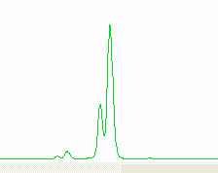
Artefakty QF-PCR
SPLIT PÍKY (+/- A)
-A píky jsou detekovány jako samostatné píky, které jsou o jeden pár bazí kratší,
než PCR produkt s plnou délkou (+A pík). -A píky můžeme zahrnout do výpočtu poměrů.
Split píky jsou obvykle způsobeny nižší aktivitou Taq polymerázy, která přidává
další adenosin na 3´konec PCR produktu nebo příliš velkým množstvím DNA v PCR
reakci
+A
-A

Slide 24
Artefakty QF-PCR
Alelický drop-out
je jev, při kterém dochází ke ztrátě jedné ze dvou alel v průběhu PCR amplifikace.
problém nastává, pokud k tomuto jevu dojde u heterozygotního genotypu (2 odlišné alely). Alelický drop-out tak může vést k falešnému určení homozygotického genotypu (1 alela) a tím i k špatné interpretaci výsledků
při degradované vstupní DNA může někdy docházet i k lokusovému drop-outu. Takový lokus je pak neinformativní.
Pull up píky(BLEEDTHROUGH)
jsou malé píky jedné barvy nacházející se na místě hlavního píku jiné barvy
vznikají při příliš silném signálu amplikonu hlavního píku (příliš mnoho templátové DNA při PCR).
Vzniklé přesahující píky musí být z analýzy vyloučeny.
Spikes
jsou ostré píky, které se objevují se stejnou intenzitou fluorescence v několika barevných kanálech.
Píky vzniklé z elektroforetických spiků musí být z analýzy vyloučeny.

Slide 25
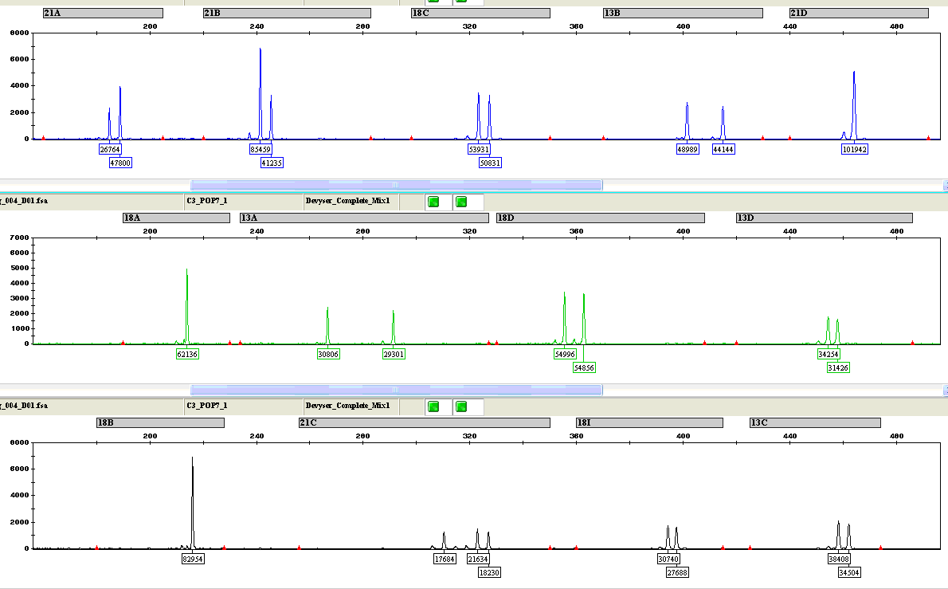
QF-PCR
Typical electrophoretogram (Mix 1) showing the profile of a trisomic sample (47, XY +21)

Slide 26
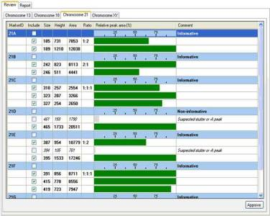
Hodnocení QF-PCR

Slide 27
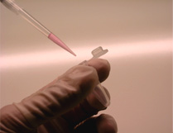
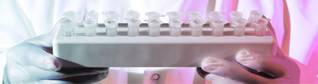
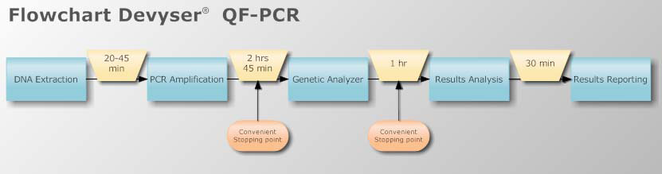
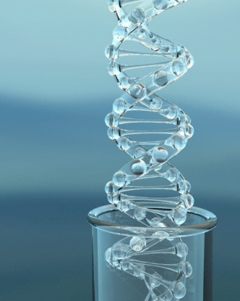
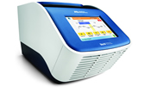
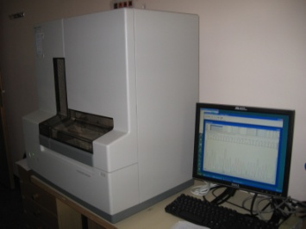
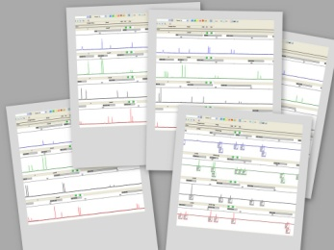

Slide 28
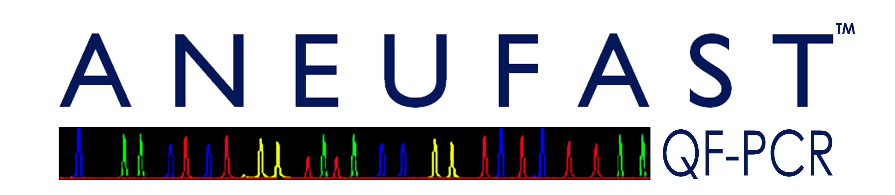
Výhody QF-PCR
odstraňuje nutnost opakovat některé testy s nejasným výsledkem (jako u kayotypizace),
protože je každý syndrom analyzován pomocí mnoha STR současně.
pro každý chromozom jsou zahrnuty i velmi krátké STR úseky,
díky nimž lze analyzovat i částečně degradovanou DNA.
test odhalí kontaminaci mateřskými buňkami, není nutné analyzovat současně
vzorky rodičů.
test zjistí i případný mosaicismus
detekce Turnerova syndromu
reagencie v alikvotech zjednodušují použití a snižuje možnost kontaminace
. analýza trvá méně než 5 hodin, takže lze mít výsledky ještě týž den.
Hands-on doba je cca 90 minut

Slide 29
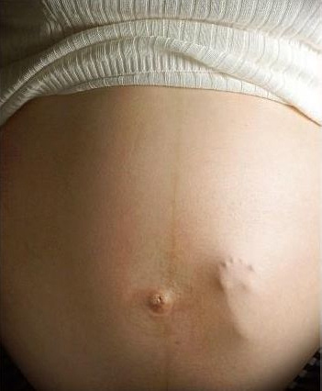

Slide 30
Nepřímá DNA diagnostika
Nepřímá diagnostika byla daleko více používána v minulosti,
kdy u většiny chorob nebyla známa přesná molekulární
povaha poškození genu,
popř. ani který gen přesně je u dané choroby poškozen.
U nepřímé diagnostiky postačuje,
je-li známa jen jeho přibližná poloha v genomu.
Dnes se tento typ vyšetření používá tehdy, kdy sice víme,
porucha kterého genu je zodpovědná za daný patologický fenotyp,
ale nevíme, jaké konkrétní poškození genu chorobu
u vyšetřovaného jedince vyvolá.

Slide 31
Nepřímá DNA diagnostika
nezkoumá se přímo přítomnost
nebo nepřítomnost určité poruchy v genu,
ale segregace markeru, který je ve vazbě na alelu genu,
jejíž porucha vyvolá vadný fenotyp.
Marker, jehož segregace v rodokmenu se sleduje,
se dědí totiž společně s alelou genu,
sám ale s chorobou nemá žádnou příčinnou souvislost.
Ve zkoumaném rodokmenu se porovnává segregace markeru
se segregací choroby
Jako markery se používají DNA polymorfismy .

Slide 32
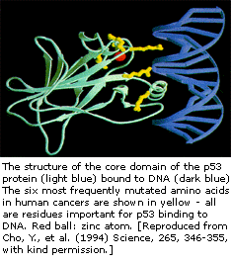
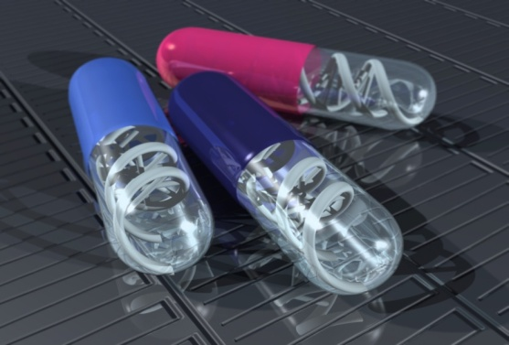

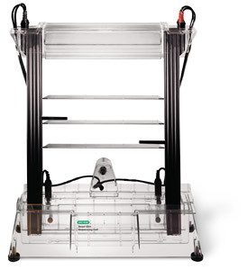
Nepřímá DNA diagnostika

Slide 33
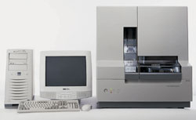
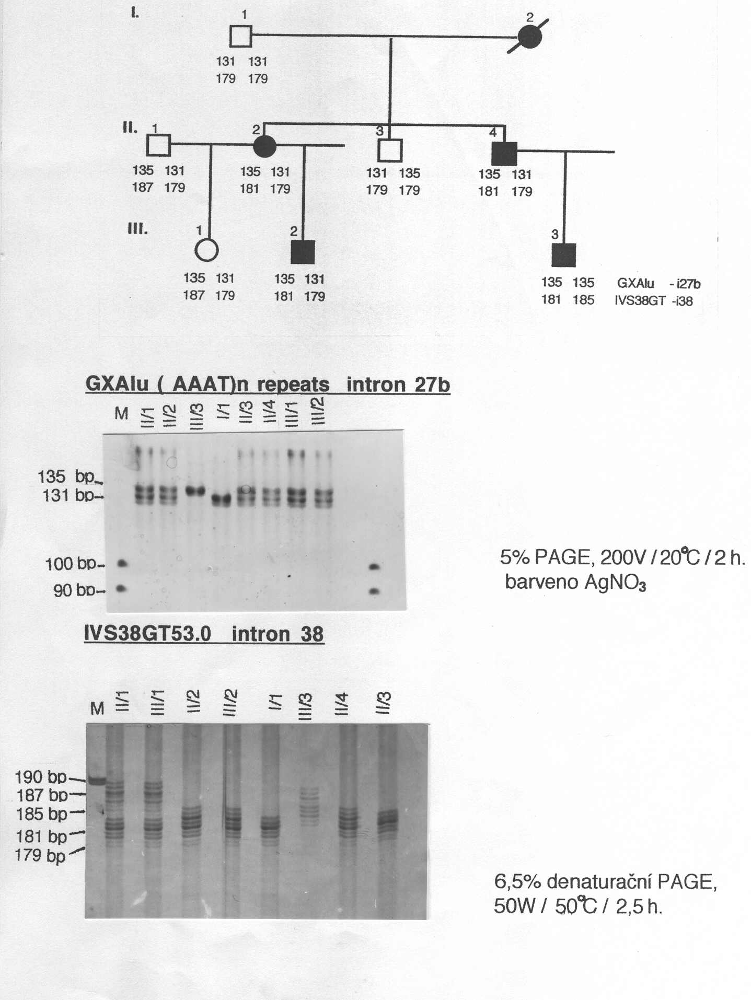
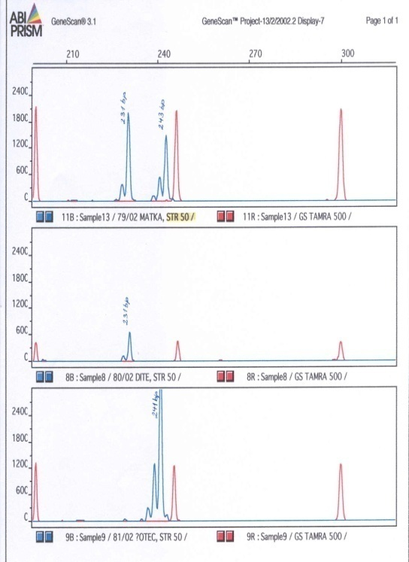
Nepřímá diagnostika
gelová elektroforéza
kapilární elektroforéza

Slide 34
Nepřímá DNA diagnostika
Vazebná analýza je umožněna:
v rodinách s dvěma a více jedinci s klinicky potvrzenou diagnózou
rozlišením dvou chromozomů pomocí markerů na DNA
přiřazením DNA markerů (tj. chromozomu) k patologii v rodině
Základní principy nepřímé DNA diagnostiky
1) odlišení dvou chromozomů rodičů (heterozygozyta markerů)
2) určení fáze (určení haplotypu - souboru alel polymorfních míst ve vazbě)
3) určení haplotypu (chromozomu) asociovaného s patologií v rodině
Přísná rodinná specifita
Nikdy nepotvrzuje diagnózu

Slide 35
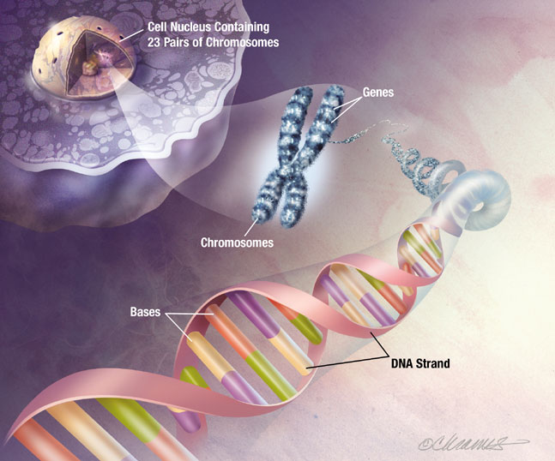
Nepřímá DNA diagnostika
užitím vazebných markerů v rodinných studiích
odhalí chromozom v asociaci s nemocí v rodině

Slide 36
Nepřímá DNA diagnostika
chr.n
chr.n
[mt]+[=] [?]+[=]
[A1]+[ A3] [A1]+[A2]
chr.n
chr.n
[mt]+[?] [=]+[=]
[A1]+[A2] [A1]+[A3] informativní

Slide 37
Nepřímá DNA diagnostika
chr.n
chr.n
[mt]+[=]
[A1]+[A3] [A1]+[A1]
chr.n
chr.n
[mt]+[?] [=]+[=]
[A1]+[A1] [A1]+[A3] neinformativní

Slide 38
Nepřímá DNA diagnostika
Autozomálně dominantní dědičnost
Neurofibromatóza typu 1
131 131
179 179
135 131
181 179
Polymorfní systémy
GXAlu / i27b
IVS38GT /i38
135 131
187 179
135 131
181 179
131 135
179 179
131 131
179 179
135 131
181 179
135 135
181 185
neznámá mutace
haplotyp v asociaci s neznámou mutací

Slide 39
Nepřímá DNA diagnostika
Autozomálně recesivní dědičnost
Cystická fibróza
A B
3 1
A C
3 5
A A
6 6
A B
3 1
A A
2 3
A C
2 2
A C
3 5
C A
5 6
C A
5 6
B A
1 3
A A
3 2
A D
2 2
A A
2 2
A D
3 2
A D
2 2
A D
2 2
A C
3 2
F508del
Polymorfní systémy IVS17BTA alely 1 -6
IVS8BTA alely A - D
neznámá mutace
haplotyp v asociaci s neznámou mutací

Slide 40
Nepřímá DNA diagnostika
Autozomálně recesivní dědičnost
Cystická fibróza
B A
1 3
A A
3 2
A D
2 2
A A
2 2
K určení patologického haplotypu slouží
genotyp zdravé sestry zemřelého probanda
A D
2 2
A D
2 2
F508del
Polymorfní systémy IVS17BTA alely 1 -6
IVS8BTA alely A - D
neznámá mutace
haplotyp v asociaci s neznámou mutací

Slide 41
Nepřímá DNA diagnostika
X vázaná dědičnost
Duchennova svalová dystrofie
243
251
178
193
243,251
251,242
175,153
190,198
251
242
175
190
243,243
251,251
175,178
190,193
251
242
153
198
243,251
251,242
175,153
190,190
243
251
175
190
243
251
178
193
Legenda
STR50
STR49
STR45
STR50
243
251
175
190
neznámá mutace
haplotyp v asociaci s neznámou mutací

Slide 42
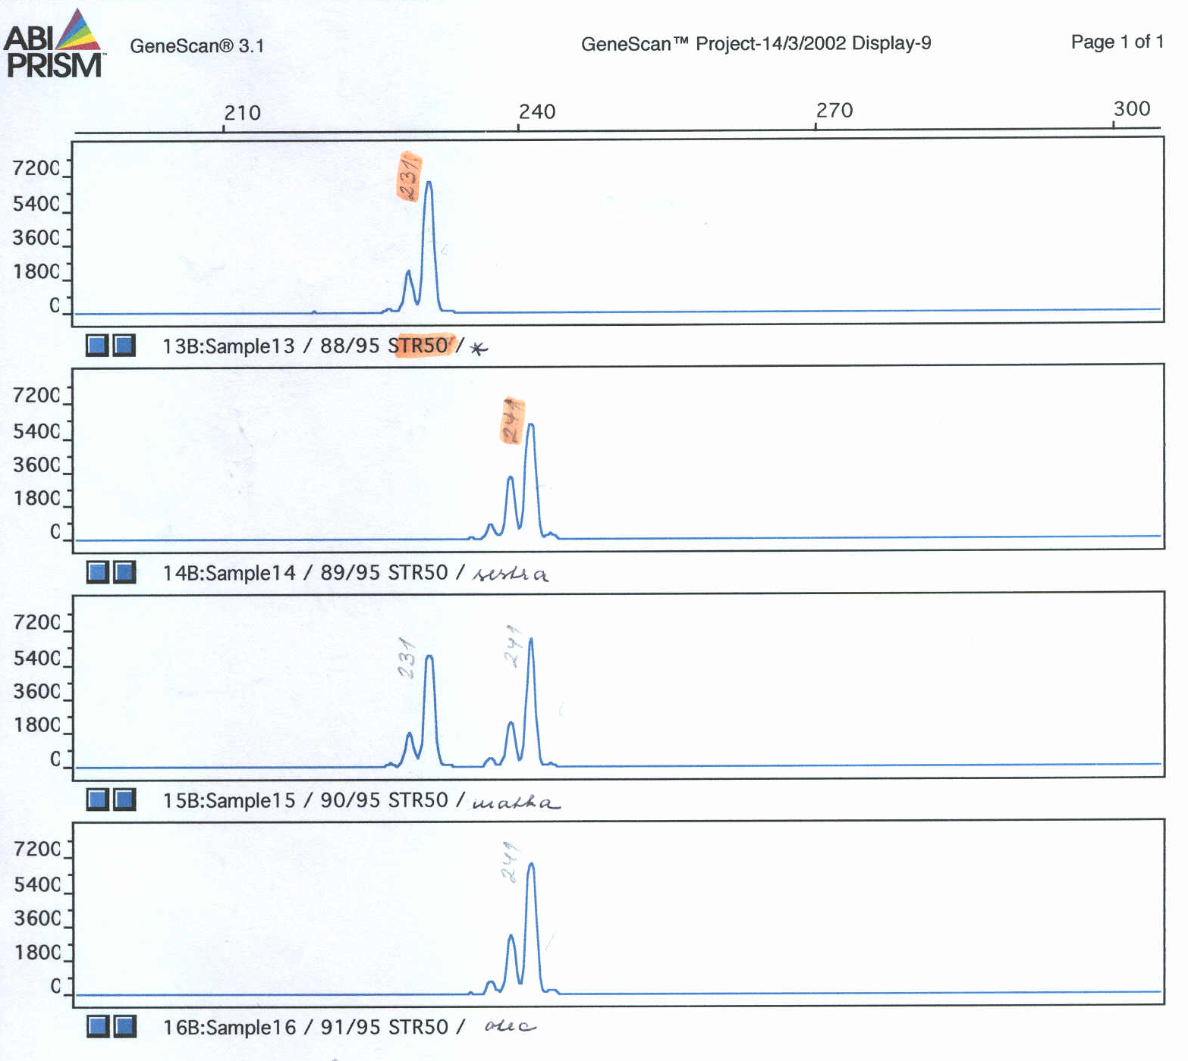
Nepřímá DNA diagnostika
X vázaná dědičnost
Duchennova svalová dystrofie
proband
sestra
matka
otec

Slide 43
Nepřímá DNA diagnostika
X vázaná dědičnost
Duchennova svalová dystrofie
Polymorfní místa v dystrofinovém genu
BamH I
STR45
STR50
3´(CA)n
5´(CA)n
Taq I
STR44
STR49
5´UTR
1
2
3
4
5
6
12
13
44
45
46
47
48
49
50
79
3´UTR
Legenda
5´(CA)n alely 172 – 184 pb
pERT 87-8/Taq I alela 145 pb (-), 71 pb a 74pb (+)
pERT 87-15/BamH I alela 216 pb (-), 166 pb a 50 pb (+)
STR sekvence /(CA)n/: STR44 alely 174 – 204 pb, heterozygozyta 87%
STR45 alely 156 – 184 pb, heterozygozyta 89%
STR49 alely 227 – 257 pb, heterozygozyta 93%
STR50 alely 233 – 251 pb, heterozygozyta 71%
3´(CA)n alely 131 – 137 pb

Slide 44
Nepřímá DNA diagnostika
X vázaná dědičnost
Duchennova svalová dystrofie
Nelze určit haplotyp probandky
vzhledem neznalosti genotypu
otce a matky
Probandka není DMD přenašečka
[184]+[188]
[172]+[170]
[226]+[222]
[237]+[239]
haplotypy polymorfních markerů
STR44
STR45
STR49
STR50
[xxx]
[xxx]
[xxx]
[xxx]
[184]
[172]
[226]
[237]
[184] [188]
[172] [170]
[230] [240]
[237] [241]
[xxx]
[xxx]
[xxx]
[xxx]
haplotyp polymorfních markerů
ve vazbě s patologií

Slide 45
Nepřímá DNA diagnostika
Faktory, které ovlivňují spolehlivost nepřímého molekulárně genetického vyšetření
1. Spolehlivost klinické diagnózy
Klinická diagnóza onemocnění musí být naprosto přesná.
Je-li vyslovena špatná klinická diagnóza, uvedené molekulární vyšetření nemá smysl, protože se sledovala segregace
markeru vázaného na gen, který nemá s chorobou nic společného.
Výsledek molekulárního vyšetření je v tom případě nesmyslný a zavádějící.
2. Možnost rekombinace mezi markerem a genem
Mateřská a otcovská chromozomální DNA se v průběhu crossing-overu "promíchá" v rámci homologních chromozomů.
Pohlavní buňka pak nese nově "smíchanou" DNA - takto se vedle sebe mohou v gametě dostat informace,
které spolu původně nesousedily
Např. marker původně v sousedství patologické alely na otcovské DNA se tímto "smícháním" octne v sousedství
"zdravéhé" alely pocházející z mateřské DNA, neboť mezi ním a markerem došlo k rekombinaci.
Pravděpodobnost rekombinace roste se vzdáleností mezi sledovaným markerem a genem.
3. Spolehlivost biologických vztahů v rodokmenu
Biologické otcovství vyšetřovaných osob v rodokmenu musí souhlasit s údaji uvedenými v rodinné anamnéze,
která je většinou sestavena na podkladě výpovědi probanda.
Je-li zapotřebí vyšetřit široký rodokmen, proband nemívá o těchto citlivých údajích týkajících se rodičů, prarodičů
nebo vzdálenějších příbuzných znalost.
Někdy je jako vedlejší produkt nepřímého molekulárně genetického vyšetření odhaleno,
že u některých osob nesouhlasí biologické vztahy v rodině.
Někdy může tato souvislost zůstat nepoznána a může vést k falešnému výsledku.

Slide 46
Nepřímá DNA diagnostika
K provedení nepřímé diagnostiky je u některých chorob nutné
vyšetřit co největší okruh členů rodiny,
tedy i zdravých, u kterých se nepředpokládá,
že by mohli být nositeli patologie v(partneři osob v riziku).
Z praktického hlediska je to komplikované a někdy až nemožné,
v některých rodinách se jejich členové ani příliš neznají a nemají ochotu
podstupovat vyšetření kvůli probandovi,
který je z jejich hlediska vzdáleným příbuzným.
Nepřímá molekulárně genetická diagnostika má mnoho nevýhod
a její význam postupně klesá s tím,
jak se vyvíjejí možnosti přímého molekulárně genetického vyšetření.

Slide 47
Nepřímá DNA diagnostika
Cystická fibróza
[F508del]+[=] [=]+[=]
[A1]+[A3] [A2]+[A5]
[F508]+[=] [=]+[=] [F508del]+[G542X]
[A1]+[A2] [A3]+[A5]
[A1]+[A1]

Slide 48

Určení otcovství a příbuznosti

Slide 49
To dítě není moje?!
Matka je vždy jistá, otec ne, říká staré úsloví.
I když by se v dnešní době darování vajíček a pronájmů děloh dalo polemizovat i s první částí,
rčení o nejistém otci je platné už tisiciletí.
Uvádí se, že až deset procent dětí má v rodném listě uvedeného otce jiného,
než je ten biologický.
Nejednomu muži z toho vstávají vlasy hrůzou
a po právu hodně z nich znejistí,
jestli na něj jeho partnerka náhodou neušila taky nějakou boudu.
Co když jsem zrovna ten desátý?

Slide 50
Až donedávna museli muži spoléhat na partnerčinu věrnost a pravdomluvnost,
což je stavělo do horší pozice a všechny trumfy jsme držely v rukách my, ženy.
A o tom, že všechny ženy taky nemají čistý štít, není třeba diskutovat.
Každá desátá žena svému muži celoživotně lže.

Slide 51
Až donedávna měli muži tak trochu smůlu,
jedinou možnost jim nabízelo testování krevních skupin.
Ale tou je možné otcovství víceméně jen vyloučit než stoprocentně potvrdit.
Všichni další muži se stejnou krevní skupinou mohli být úplně klidně také otci dítěte.
Protože krevních skupin není tolik a variabilita je malá.
Prvně začalo ženám trochu téct do bot s rozvojem transplantací,
protože při transplantaci se hledá dárce se stejným imunologickým profilem
a ten dědíme po rodičích.
Zejména u transplantací krve a kostní dřeně se začne hledat dárce v nejbližší rodině.

Slide 52

Ale opravdovou revoluci pro muže znamenal rozvoj genetiky a zkoumání DNA.
Dnešní genetika ovšem během posledních let nabízí možnosti,
o jakých se dřív ani nesnilo.
Nejistý otec si bez problémů ověří,
jestli vychovává svoje dítě
a nejistá matka zjistí, který z tatínků je ten pravý, biologický
DNA je natolik variabilní, že každý člověk je de facto unikát
a otcovství se tak dá potvrdit
nebo vyvrátit s téměř stoprocentní pravděpodobností.

Slide 53
Nakolik je celá tahle revoluce ve finále přínosná pro děti, je ovšem téma k další diskuzi.

Slide 54
A pokud se v "klasickém" příběhu nevěry při testu potvrdí mužovo tušení,
že dítě není jeho, spustí se trpký proces, z nějž málokdo vyvázne bez rány.
Vztahy se hroutí, domácnost je po invazi pravdy zamořena zlověstnými výrazy.
Zrada. Potupa. Ostuda.
Výčitky. Urážky. Hádky.
Soud. Rozvod. Alimenty.
Zdroj: http://ona.idnes.cz/je-moje-linda-me-dite-test-otcovstvi-na-vlastni-kuzi-fyj-/vztahy-sex.aspx?c=A080424_165928_ona_on_ven

Slide 55
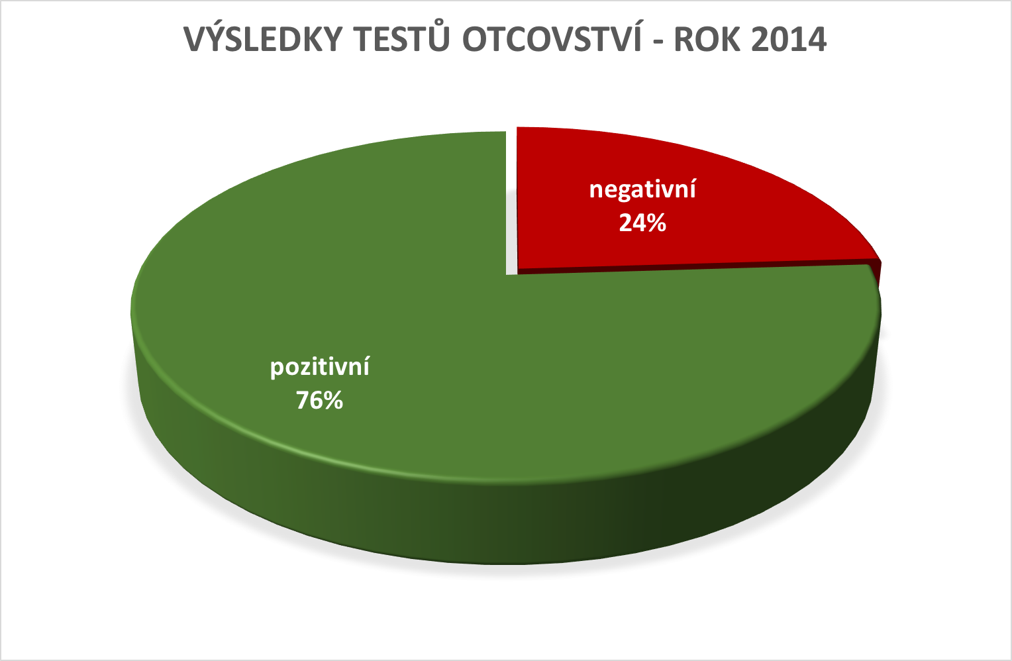

Slide 56
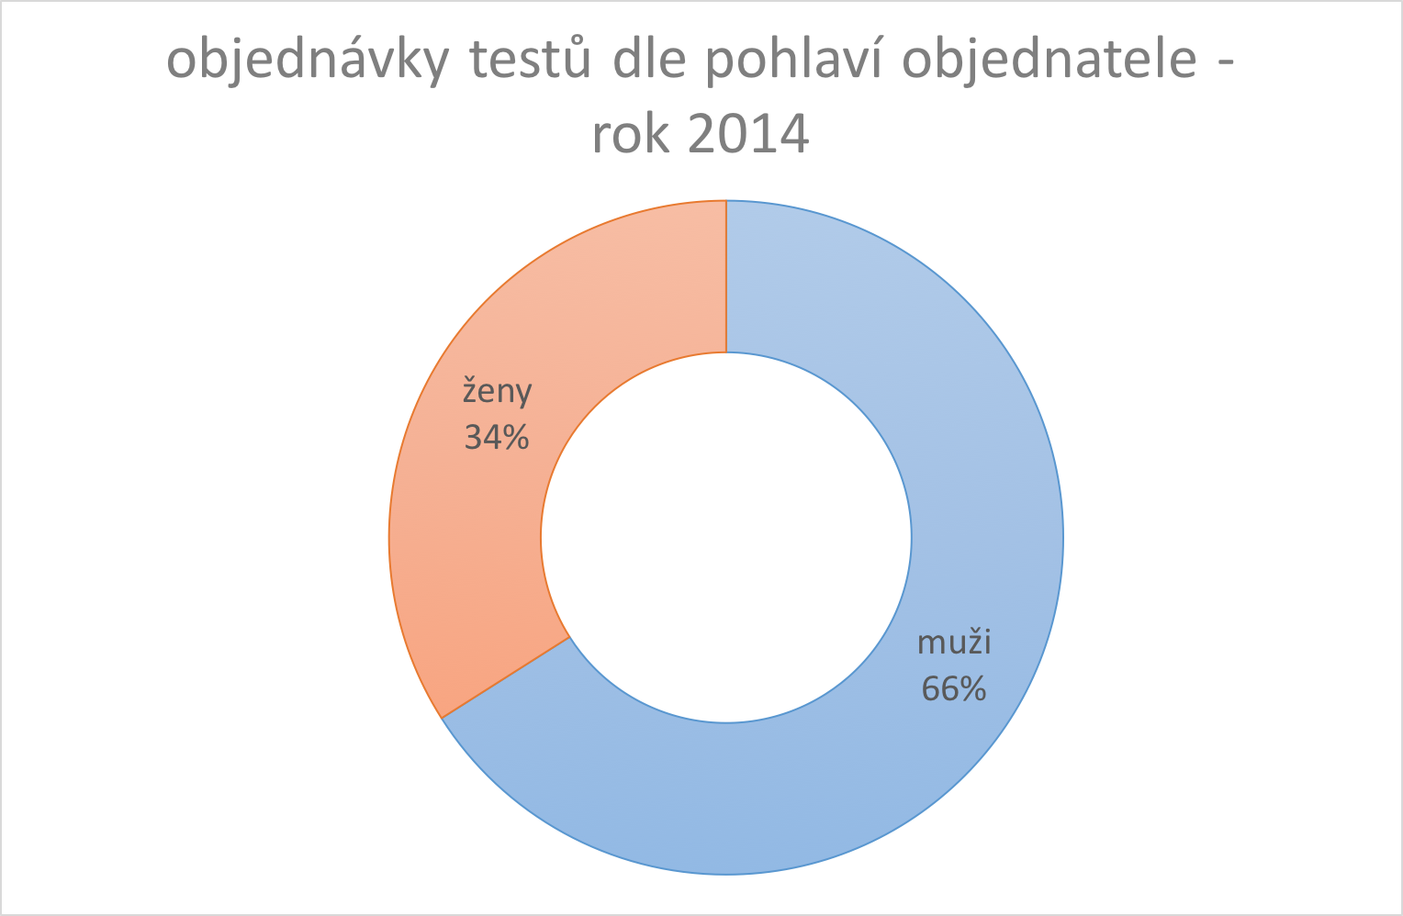

Slide 57
DNA fingerprinting
Tato situace se od základu změnila ráno 10. září roku 1984 v 9 hodin a 5 minut,
kdy si britský genetik Alec Jeffreys pracující v laboratoři na univerzitě v anglickém Leicesteru
povšiml zdánlivě nepatrných rozdílů v dědičné informaci různých členů rodiny jednoho laboranta.
Tak se zrodila technika „otisku DNA“ neboli „DNA fingerprintu“.
Do roku 1987, kdy byl celý postup komercionalizován,
zůstával Jeffreys jediným člověkem na světě, který uměl „otisk DNA“ stanovit.
Metoda našla široké uplatnění v kriminalistice a dnes s její pomocí usvědčuje násilníky
a zloděje i plejáda detektivů v televizních seriálech.
Už první případ, který Jeffreys rozlouskl s pomocí „DNA fingerprintu“,
se však týkal důkazu rodičovství. Britští imigrační úředníci odmítli uvěřit tvrzení mladíka,
že se vrací z návštěvy u příbuzných v Ghaně k rodičům, kteří dostali ve Velké Británii azyl.
Cizinecká policie byla přesvědčená, že se s pasem mladíka snaží do země vloudit
jeho vzdálený příbuzný.
Jeffreys vyhověl žádosti mladíkovy matky a dokázal, že chlapec je její syn.

Slide 58
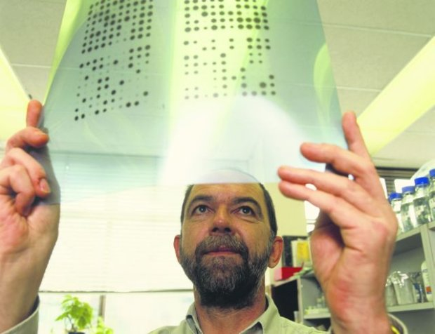
Prof. Sir Alec Jeffreys

Slide 59
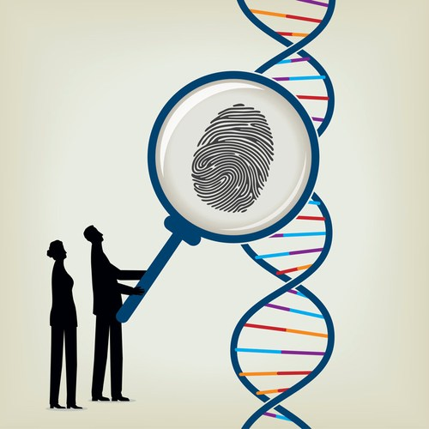
Jsem biodetektiv,
jmenuji se DNA a usvědčím každého!

Slide 60
Jsem biodetektiv,
jmenuji se DNA a usvědčím každého!
Řešení trestních činů – shoda mezi podezřelým a stopou místa činu
Oběti neštěstí – havárie letadla, zemětřesení….
Vojáci ve válce – kdo je „neznámý“ voják….
Paternitní testování – kdo je otcem….
Příbuzenské vztahy – nárok na dědictví…..….
Hledání pohřešovaných osob – nález těla a identifikace
Vytváření databáze usvědčených zločinců
Ve všech případech se určují DNA profily pomocí STR markerů a následně je hledána shoda s referenčním vzorkem

Slide 61
Mikrosatelity - krátké tandemové repetice STR
(Short Tandem Repeats)
délka základní repetice 2 – 6 bp
počet opakování repetice 2 – 100 bp
Rozptýlené rovnoměrně v lidské genomu
Vyskytují se běžně v populaci
Nejsou přepisovány do proteinu
leží v intronech
Nejsou příčinou choroby
Tvoří vzorce bez vztahu s fenotypem
Mezi jednotlivci se velmi liší
Odlišují jednoho člověka od druhého

Slide 62
Mikrosatelity - krátké tandemové repetice STR
(Short Tandem Repeats)

Slide 63
Mikrosatelity - krátké tandemové repetice STR
(Short Tandem Repeats)
gelová elektroforéza
kapilární elektroforéza

Slide 64
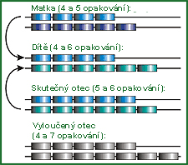
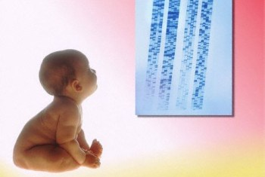
STR - určení otcovství

Slide 65
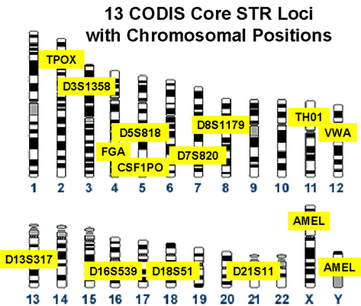
CODIS loci
CODIS loci jsou DNA oblasti / znaky, které používá FBI
a další světové agentury jako dohodnutý standard pro ukládání genetických profilů osob.
Ve vyhodnocení paternitních testů se v současné době používá 16 oblastí DNA.

Slide 66


Slide 67
 | Loci | P48/16 | P49/16
CODIS/ESS loci | D3S1358 | shoda
 | D8S1179 | shoda
 | D18S51 | shoda
 | D21S11 | shoda
 | FGA | shoda
 | TH01 | shoda
 | vWA | shoda
CODIS loci | D16S539 | shoda
ESS loci | D1S1656 | shoda
 | D2S441 | shoda
 | D2S1338 | shoda
 | D10S1248 | shoda
 | D12S391 | shoda
 | D19S433 | shoda
 | D22S1045 | shoda
Other loci | SE33 | shoda
 | Amelogenin | XY | XY

Slide 68
Pravděpodobnost
Měřítko pro stupeň důvěry v nějaké tvrzení nebo hypotézu,
přičemž tato důvěra je založená na rozumové analýze dostupných informací
P apriorní (%)
P aposteriorní (%)
P _{výchozí} x LR
P =
P _{výchozí} x LR + 1 - P _{výchozí}
Při P _{výchozí} = 0,5
LR
P =
LR + 1

Slide 69
Hummelova slovní vyjádření
a odpovídající hodnoty pravděpodobnosti otcovství
(při 50% výchozí pravděpodobnosti otcovství, PO50 (W))
a paternitních indexů (PI)
PO50 (W) PI slovní vyjádření dle Hummela
70,00%-79,00% 2,33 – 3,76 pouze formálně svědčí pro otcovství 80,00%-89,00% 4,00 – 8,09 náznak otcovství
90,00%-94,90% 9,00 – 18,61 otcovství pravděpodobné
95,00%-98,90% 19,00 – 89,9 otcovství velmi pravděpodobné 99,00%-99,00 %-99,74% 99,00 – 383,6 otcovství vysoce pravděpodobné 99,75%- 99,75% - >399 otcovství prakticky prokázáno

Slide 70
Věrohodnostní poměr
Likelihood ratio
Podíl dvou pravděpodobností stejného důkazu při různých hypotézách
Při určování otcovství se pro věrohodnostní poměr používá označení
index paternity, paternitní index (PI)
Slovní vyjádření:
Atˇ jsou důkazy ve prospěch otcovství pana A vůči dítěti
a ve srovnání s otcovstvím neznámého nepříbuzného muže
(vyjádřené jako apriorní pravděpodobností otcovství) jakkoli velké,
toto vyšetření je posiluje PI krát.

Slide 71
Věrohodnostní poměr
Odvozuje se z
Bayesova věta
Hardy-Weinbergova rovnováha
Mendelovská dědičnost

Slide 72
Bayesova věta
se zabývá podmíněnými pravděpodobnostmi jevů.
Pro formální zápis podmíněné pravděpodobnosti jevu A za předpokladu výskytu jevu B
používáme zápis P (A|B).
Anglický duchovní Thomas Bayes (1702–1761) objevil,
že podmíněná pravděpodobnost P (A|B) souvisí s opačně podmíněnou pravděpodobností P (B|A)
takto (jednoduchá forma Bayesovy věty):
Máme-li dva náhodné jevy A a B, jejichž pravděpodobnosti jsou P (A) a P (B),
a pokud P (B) > 0, potom platí
P(AIB) =
(jednoduchý Bayesův vzorec)
P(BIA) P(A)
P(B)

Slide 73
Hardy-Weinbergova rovnováha
je teoretické rovnovážné rozložení alel v populaci, které odvodil Godfrey Harold Hardy,
britský matematik a přítel genetika Reginalda Punetta,
a nezávisle na něm německý lékař Wilhelm Weinberg v roce 1908.

Slide 74
Hardy-Weinbergova rovnováha
Popisuje frekvenci genotypů v idealizované populaci. Model byl formulován za nákladě několika předpokladů:
Populace je dostatečně velká, takže lze při sestavování modelu předpokládat se zjednodušujícím předpokladem nekonečně velké populace. V praxi postačuje, aby byla populace tak velká, že lze zanedbat genový drift
V populaci neprobíhá selekce.
V populaci neprobíhají mutace.
Neprobíhá ani emigrace ani imigrace.
Areál obývaný populací je takový, že se může jakýkoliv jedinec křížit s jakýmkoliv jiným jedincem.
Jedinci jsou oboupohlavní.

Slide 75
Hardy-Weinbergova rovnováha
Předpokládejme nyní, že jsou v populaci jen dvě alely sledovaného genu označené A (dominantní) a a (recesivní). Frekvenci (relativní četnost) alely A označíme p, frekvenci aley a označíme q. Protože předpokládáme, že jsou v populaci jen tyto dvě alely, musí platit:
p + q = 1
Pravděpodobnost, že vznikne jedinec s genotypem AA, znamená, že v obou případech byla vylosována alela A, nebo přesněji, že byla "matčina" alela A a současně byla "otcova" alela A. Pravděpodobnost vylosování alely A je její frekvence p, tedy:
P(AA) = p x p = p²
Pravděpodobnost, že vznikne jedinec s genotypem aa, lze odvodit zcela analogickou úvahou:
P(aa) = q x q = q²
Pravděpodobnost, že vznikne jedninec s genotypem Aa
P(Aa) = pq +qp = 2pq
Rovnice popisující Hardy-Weinbergovu rovnováhu není pak ničím jiným než vyjádřením faktu, že jiné kombinace se v populaci nevyskytují:
p² + 2pq + q² = 1

Slide 76

Mendelovská dědičnost
Zákon dominance
Zákon segregace
Zákon o volné kombinovatelnosti vloh

Slide 77

Věrohodnostní poměr

Slide 78
Pravděpodobnost
Měřítko pro stupeň důvěry v nějaké tvrzení nebo hypotézu,
přičemž tato důvěra je založená na rozumové analýze dostupných informací
P apriorní (%)
P aposteriorní (%)
P _{výchozí} x LR
P =
P _{výchozí} x LR + 1 - P _{výchozí}
Při P _{výchozí} = 0,5
LR
P =
LR + 1

Slide 79

Tabulka vysvětlující rozdíly ve výsledcích analýzy určování otcovství:
99% 1 ze 100 osob
99,9% 1 z 1 000 osob (přibližně 2000 možných otců v ČR)
99,99% 1 z 10 000 osob (přibližně 200 možných otců v ČR)
99,999% 1 ze 100 000 osob (přibližně 20 možných otců v ČR)
99,9999% 1 z 1 000 000 osob (přibližně 2 možní otcové v ČR)
99,99999% 1 z 10 000 000 osob
99,999999% 1 ze 100 000 000 osob

Slide 80
Pro DNA analýzy používáme celosvětově uznávané kity,
které jsou doporučeny pro identifikaci lidské DNA.
Jsou analyzovány specifické úseky v DNA,
které zahrnuje tzv. systém CODIS (Combined DNA Index System, standart FBI)
a ESS (European Standart Set).
kit PowerPlex ESI/ESX 17
vyšetřeny nezávislé genetické znaky bez vazby, typu mikrosatelitů,
které zahrnuje
tzv. systém CODIS (standart FBI) a ESS (European Standart Set)
D3S1358, D8S1179, D18S51, D21S11, FGA, TH01, vWA,
systém CODIS (standart FBI)
D16S539,
ESS (European Standart Set)
D1S1656, D2S441, D2S1338, D10S1248, D12S391, D22S1045
a ostatní lokusy
SE33 a gen pro amelogenin

Slide 81
Dodržujeme tato pravidla
Analýzy provádíme ve vlastní laboratoři, vzorky nikdy nikam neposíláme.
Je zaručena maximální diskrétnost v průběhu celého procesu analýzy. S osobními údaji ani s výsledky analýz nepřicházejí do styku jiné osoby.
DNA ze vzorků nejsou archivovány a nejsou poskytnuty třetím osobám.
DNA je použita výlučně na provedení analýzy určení otcovství nebo příbuzenství.
Provádíme testování pouze s písemným souhlasem testované osoby nebo jejího zákonného zástupce.
Analyzujeme pouze námi odebrané vzorky, abychom zamezili odběrům bez vědomí testované osoby
Nikdy neprovádíme analýzy z plodové vody nebo volné fetální DNA z krve matky, aby se zamezilo rozhodování o pokračování těhotenství ovlivněné výsledkem testu.

Slide 82


Bioquest Diagnostics DNA Center
Volná fetální cfDNA (DNA plodu)
K potvrzení otcovství je nutná shoda v pěti SNP lokusech.
u domělého otce analyzovat kromě krve a slin i další biologické vzorky,
například sperma, nehty, zubní kartáček, nedopalek cigarety a podobně.

Slide 83
 | Loci | P65/16 |  | P66/16 |  | vzorec | PI*
CODIS/ESS loci | D3S1358 | 17 | 18 | 16 | 18 | 1/4P₁₈ | 1.610824742
 | D8S1179 | 8 | 11 | 8 | 12 | 1/4P₈ | 21.367521370
 | D18S51 | 16 | 20 | 14 | 16 | 1/4P₁₆ | 1.629726206
 | D21S11 | 29 | 32.2 | 29 | 31.2 | 1/4P₂₉ | 1.281394157
 | FGA | 20 | 21 | 20 | 21 | P₂₀+P₂₁/4P₂₀P₂₁ | 3.110059890
 | TH01 | 6 | 9 | 6 | 9 | P₆+P₉/4P₆P₉ | 2.457368516
 | vWA | 18 | 19 | 17 | 18 | 1/4P₁₈ | 1.092179991
CODIS loci | D16S539 | 9 | 13 | 9 | 10 | 1/4P₉ | 2.458210423
ESS loci | D1S1656 | 12 | 15.3 | 15.3 | 18.3 | 1/4P_{15.3} | 4.258943782
 | D2S441 | 11 | 14 | 14 | 14 | 1/2P₁₄ | 1.982553529
 | D2S1338 | 17 | 20 | 17 | 17 | 1/2P₁₇ | 2.763957988
 | D10S1248 | 9 | 15 | 9 | 13 | 1/4P₉ | 2500.0000000000
 | D12S391 | 19 | 26 | 17 | 19 | 1/4P₁₉ | 2.017756255
 | D19S433 | 13 | 15 | 15 | 16 | 1/4P₁₅ | 1.453488372
 | D22S1045 | 15 | 15 | 11 | 15 | 1/2P₁₅ | 1.559089492
Other loci | SE33 | 20 | 26.2 | 20 | 23.2 | 1/4P₂₀ | 4.604051565
 | Amelogenin | X | Y | X | X
Celkový paternitní index |  |  |  |  |  |  | 1811514872.0
*PI – paternitní index - srovnává pravděpodobnost, že alelu předal dítěti domnělý otec s pravděpodobností u náhodně vybraných nepříbuzných
mužů ze stejné etnické skupiny
**CPI – celkový (kombinovaný) paternitní index – vypočte se vynásobením všech PI - udává, kolikrát je pravděpodobnější, že domnělý otec
je biologickým otcem dítěte oproti náhodně vybranému muži z populace

Slide 84
 | Loci | Společná alela otec/dítě | Alelická frekvence
CODIS/ESS loci | D3S1358 | 18 | 0,1552
 | D8S1179 | 8 | 0,0117
 | D18S51 | 16 | 0,1534
 | D21S11 | 29 | 0,1951
 | FGA | 20;21 | 0,1436;0,1826
 | TH01 | 6;9 | 0,2250;0,1857
 | vWA | 18 | 0,2289
CODIS loci | D16S539 | 9 | 0,1017
ESS loci | D1S1656* | 15.3 | 0,0587
 | D2S441* | 14 | 0,2522
 | D2S1338 | 17 | 0,1809
 | D10S1248* | 9 | 0,0001
 | D12S391* | 19 | 0,1239
 | D19S433 | 15 | 0,172
 | D22S1045* | 15 | 0,3207
Other loci | SE33* | 20 | 0,0543
 | Amelogenin | X
** populační frekvence jednotlivých alel, jejich procentuální zastoupení v populaci
Loci označené * - populační frekvence alel „nových lokusů“ v europoidní populaci USA
Loci bez označení – populační frekvence alel v české europoidní populaci

Slide 85
 | Loci | P55/16 |  | P56/16 |  | vzorec | PI*
CODIS/ESS loci | D3S1358 | 17 | 17 | 15 | 16 |  | 0
 | D8S1179 | 13 | 13 | 11 | 13 | 1/2P₁₃ | 1,52532031726
 | D18S51 | 14 | 14 | 14 | 16 | 1/2P₁₄ | 3,30469266358
 | D21S11 | 28 | 29 | 29 | 33.2 | 1/4P₂₉ | 1,28139415684
 | FGA | 23 | 24 | 22 | 27 |  | 0
 | TH01 | 8 | 9 | 6 | 7 |  | 0
 | vWA | 17 | 18 | 14 | 17 | 1/4P₁₇ | 0,92833271444
CODIS loci | D16S539 | 11 | 12 | 9 | 12 | 1/4P₁₂ | 0,78222778473
ESS loci | D1S1656 | 11 | 17.3 | 17.3 | 18.3 | 1/4P_{17.3} | 1,93348801237
 | D2S441 | 14 | 14 | 14 | 15 | 1/2P₁₄ | 1,98255352894
 | D2S1338 | 17 | 17 | 17 | 19 | 1/2P₁₇ | 2,76395798783
 | D10S1248 | 12 | 15 | 14 | 16 |  | 0
 | D12S391 | 22 | 23 | 17 | 23 | 1/4P₂₃ | 3,70919881305
 | D19S433 | 13 | 13 | 13 | 14 | 1/2P₁₃ | 2,01450443190
 | D22S1045 | 11 | 15 | 15 | 16 | 1/4P₁₅ | 0,77954474586
Other loci | SE33 | 27.2 | 34 | 19 | 29.2 |  | 0
 | Amelogenin | X | Y | X | Y
Celkový paternitní index |  |  |  |  |  |  | 0
*PI – paternitní index - srovnává pravděpodobnost, že alelu předal dítěti domnělý otec s pravděpodobností u náhodně vybraných nepříbuzných
mužů ze stejné etnické skupiny
**CPI – celkový (kombinovaný) paternitní index – vypočte se vynásobením všech PI - udává, kolikrát je pravděpodobnější, že domnělý otec
je biologickým otcem dítěte oproti náhodně vybranému muži z populace

Slide 86
 | Loci | Společná alela otec/dítě | Alelická frekvence
CODIS/ESS loci | D3S1358
 | D8S1179 | 13 | 0,3278
 | D18S51 | 14 | 0,1513
 | D21S11 | 29 | 0,1951
 | FGA
 | TH01
 | vWA | 17 | 0,2693
CODIS loci | D16S539 | 12 | 0,3196
ESS loci | D1S1656* | 17.3 | 0,1293
 | D2S441* | 14 | 0,2522
 | D2S1338 | 17 | 0,1809
 | D10S1248*
 | D12S391* | 23 | 0,0674
 | D19S433 | 13 | 0,2482
 | D22S1045* | 15 | 0,3207
Other loci | SE33*
 | Amelogenin | Y
** populační frekvence jednotlivých alel, jejich procentuální zastoupení v populaci
Loci označené * - populační frekvence alel „nových lokusů“ v europoidní populaci USA
Loci bez označení – populační frekvence alel v české europoidní populaci

Slide 87
Neshodné alely
 | Loci | Společná alela otec P40/dítěP41 | Alelická frekvence **
CODIS/ESS loci | D3S1358 | 17 | 0,2197
 | D8S1179 | 13 | 0,3278
 | D18S51 | 16 (-1) | 0,1534
 | D21S11 | 30 | 0,2274
 | FGA | 24 | 0,1411
 | TH01 | 6 | 0,2250
 | vWA | 17 | 0,2693
CODIS loci | D16S539 | 13(+1) | 0,2052
ESS loci | D1S1656* | 14 | 0,0783
 | D2S441* | 11 | 0,3337
 | D2S1338 | 20 | 0,1294
 | D10S1248* | 13;14 | 0,2913;0,3076
 | D12S391* | 20 | 0,1109
 | D19S433 | 14;14.2 | 0,3617;0,023
 | D22S1045* | 15 | 0,1720
Other loci | SE33* | 17 | 0,0620
 | Amelogenin | Y
Frekvence mutací STR lokusů
D18S51 µ = 0,0022
D16S539 µ = 0,0011

Slide 88
 | Loci | P40/16 |  | P41/16 |  | vzorec | PI*
CODIS/ESS loci | D3S1358 | 17 | 17 | 16 | 17 | 1/2P₁₇ | 2,3288309
 | D8S1179 | 13 | 13 | 10 | 13 | 1/2P₁₃ | 1,5253203
 | D18S51 | 12 | 15 | 16 | 17 | µ/4p₁₆ | 0,0035854
 | D21S11 | 30 | 30 | 30 | 30.2 | 1/2P₃₀ | 2,1987687
 | FGA | 22 | 24 | 24 | 24 | 1/2P₂₄ | 3,5435861
 | TH01 | 6 | 7 | 6 | 7.3 | 1/4P₆ | 1,1111111
 | vWA | 17 | 17 | 17 | 18 | 1/2P₁₇ | 1,8566654
CODIS loci | D16S539 | 9 | 14 | 11 | 13 | µ/4p₁₃ | 0,0013567
ESS loci | D1S1656 | 14 | 18.3 | 14 | 16.3 | 1/4P₁₄ | 3,1928480
 | D2S441 | 11 | 11 | 11 | 11 | 1/P₁₁ | 2,9967036
 | D2S1338 | 19 | 20 | 18 | 20 | 1/4P₂₀ | 1,9319938
 | D10S1248 | 13 | 14 | 13 | 14 | P₁₃+P₁₄/4P₁₃P₁₄ | 1,6709656
 | D12S391 | 17 | 20 | 20 | 20 | 1/2P₂₀ | 4,5085663
 | D19S433 | 14 | 14.2 | 14 | 14.2 | P₁₄+P_{14.2}/4P₁₄P_{14.2} | 11,5607458
 | D22S1045 | 11 | 15 | 15 | 16 | 1/4P₁₅ | 1,4534884
Other loci | SE33 | 17 | 25.2 | 17 | 17 | 1/2P₁₇ | 8,0645161
 | Amelogenin | X | Y | X | Y
Celkový paternitní index |  |  |  |  |  |  | 5,2413550649

Slide 89
Určení příbuzenského vztahu – poloviční („nevlastní“) sourozenci
 | Loci | P1/14 |  | P2/14 |  | LR*
CODIS/ESS loci | D3S1358 | 15 | 16 | 16 | 17 | 1,01503914
 | D8S1179 | 13 | 15 | 12 | 15 | 1,71241513
 | D18551 | 14 | 15 | 13,2 | 15 | 1,24096028
 | D21S11 | 27 | 28 | 28 | 31,2 | 1,25987842
 | FGA | 19 | 22,2 | 22,2 | 25,2 | 10,8305785
 | TH01 | 6 | 9 | 7 | 10 | 0,5
 | vWA | 17 | 17 | 17 | 18 | 1,42833271
CODIS loci | D16S539 | 11 | 13 | 11 | 13 | 1,56603314
ESS loci | D1S1656 | 15 | 17 | 15,3 | 17 | 2,51612903
 | D2S441 | 14 | 15 | 14 | 14 | 1,49127676
 | D2S1338 | 19 | 23 | 20 | 25 | 0,5
 | D10S1248 | 14 | 14 | 14 | 14 | 2,12548765
 | D12S391 | 15 | 17 | 15 | 17 | 9,68390805
 | D19S433 | 11 | 14 | 11 | 15 | 36,2142857
 | D22S1045 | 13 | 15 | 15 | 16 | 0,88977
Other loci | SE33 | 18,3 | 18,3 | 18,3 | 22,2 | 227,772727
 | Amelogenin | X | Y | X | X | 1
Celkový věrohodnostní poměr |  |  |  |  |  | 9329538,51
P* apriorní (%) | 1 | 5 | 10 | 25 | 50 | 75
P* aposteriorní (%) | 99,998938865525 | 99,999796346183 | 99,999903532230 | 99,99996784408 | 99,999989281357 | 99,999996427110

